Slide 1





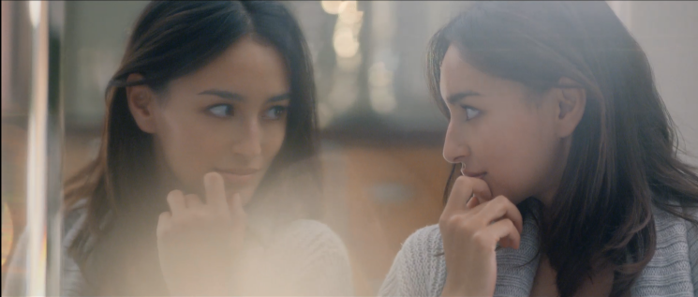
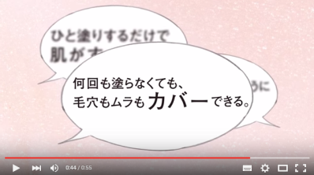


＠cosme store サイネージ構成案
上半期ベスコス1位を大きく打ち出す
＋ムース生まれのパウダリーということを入れてください。
動画エリア
9/21～OAの15秒CM素材。
2月のタイアップにも載せた商品説明動画を
つけられればぜひ入れて下さい。
OK
今ならポイント5倍！
OK

